Slide 1

CHƯƠNG II. BẤT PHƯƠNG TRÌNH VÀ HỆ BẤT PHƯƠNG TRÌNH BẬC NHẤT HAI ẨN
§1. Bất phương trình bậc nhất hai ẩn.
§2. Hệ bất phương trình bậc nhất hai ẩn.

Slide 2

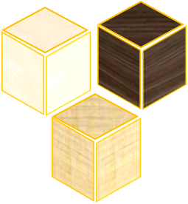
TOÁN HỌC
CHƯƠNG II. BPT-HBPT BẬC NHẤT HAI ẨN - ỨNG DỤNG
➉
§1
BẤT PHƯƠNG TRÌNH BẬC NHẤT HAI ẨN
I
BẤT PHƯƠNG TRÌNH BẬC NHẤT HAI ẨN
II
BIỂU DIỄN MIỀN NGHIỆM CỦA BẤT PHƯƠNG TRÌNH
BẬC NHẤT HAI ẨN

Slide 3

I
BẤT PHƯƠNG TRÌNH BẬC NHẤT HAI ẨN
Khởi động
MỞ ĐẦU BÀI HỌC
Nhân dịp tết trung thu một doanh nghiệp muốn sản xuất 2 loại bánh, bánh nướng và bánh dẻo. Lượng đường cần cho mỗi loại là 50g và 60g Doanh nghiệp đã nhập về 500kg đường.
Hỏi số bánh nướng và số bánh dẻo đã nhập về phải thỏa mãn điều kiện gì để lượng đường không vượt quá lượng đường đã nhập về?

Slide 4
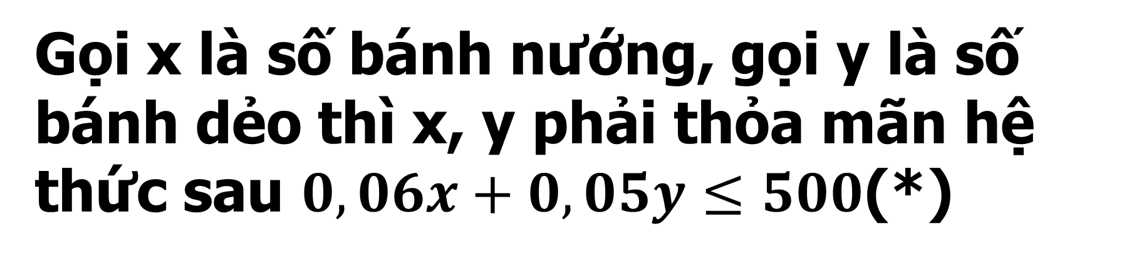
I
BẤT PHƯƠNG TRÌNH BẬC NHẤT HAI ẨN
Khởi động
MỞ ĐẦU BÀI HỌC
Gọi x là số bánh nướng, gọi y là số bánh dẻo thì x, y phải thỏa mãn hệ thức sau $0,06x+0,05y≤500$(*)
Bất phương trình (*) là bất phương trình bậc nhất 2 ẩn.

Slide 5

I
BẤT PHƯƠNG TRÌNH BẬC NHẤT HAI ẨN
Định nghĩa
- Bất phương trình bậc nhất 2 ẩn là bất phương trình có một trong các dạng sau:
$$\begin{matrix}ax+by<c; ax+by≤c ; \\ ax+by>c ; ax+by≥c.\end{matrix}$$
Trong đó a,b,c là số thực và không đồng thời bằng 0.
-Xét bất phương trình bậc nhất hai ẩn có dạng $ax+by<c \left(1\right)$
+) Mỗi cặp số $\left(x_{0};y_{0}\right)$ thỏa mãn điều kiện $ax_{0}+by_{0}<c$được gọi là một nghiệm của bất phương trình $\left(1\right)$.
+) Tập hợp các điểm có tọa độ là nghiệm của bất phương trình (1) được gọi là miền nghiệm của bất phương trình đó.
Notes:
Note: hiệu ứng xuất hiện…

Slide 6
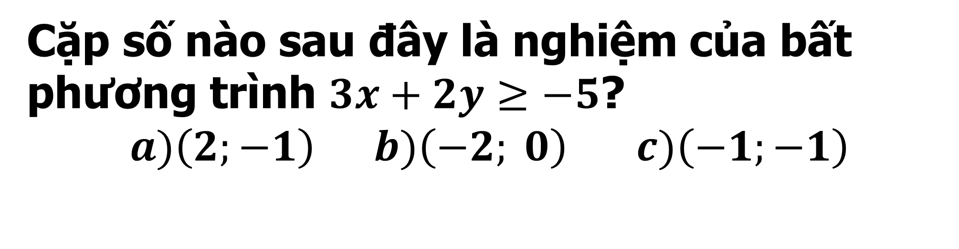
I
BẤT PHƯƠNG TRÌNH BẬC NHẤT HAI ẨN
Ví dụ 1
Cặp số nào sau đây là nghiệm của bất phương trình $3x+2y≥−5$?
$$a)\left(2;−1\right) b)\left(−2; 0\right) c)\left(−1;−1\right)$$
Trả lời
Trả lời
Nghiệm của bất phương trình $3x+2y≥−5$là $\left(−1;−1\right)$.
Nghiệm của bất phương trình $3x+2y≥−5$là $\left(−1;−1\right)$.
Notes:
Note: hiệu ứng xuất hiện…

Slide 7
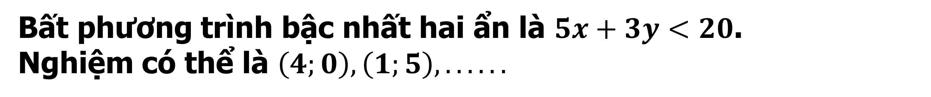
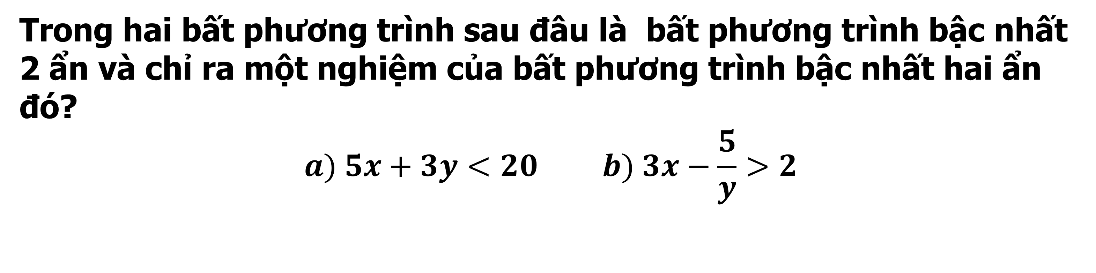
Ví dụ 2
Trong hai bất phương trình sau đâu là bất phương trình bậc nhất 2 ẩn và chỉ ra một nghiệm của bất phương trình bậc nhất hai ẩn đó?
$$a) 5x+3y<20 b) 3x−\frac{5}{y}>2$$
Trả lời
Bất phương trình bậc nhất hai ẩn là $5x+3y<20$.
Nghiệm có thể là $\left(4;0\right),\left(1;5\right),......$

Slide 8
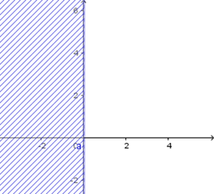
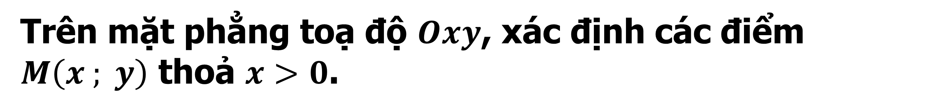
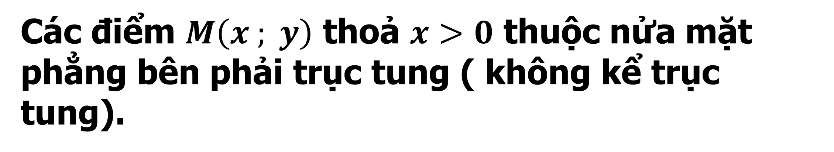
II
BIỂU DIỄN MIỀN NGHIỆM CỦA BẤT PHƯƠNG TRÌNH BẬC NHẤT HAI ẨN
1. Mô tả miền nghiệm của bất phương trình bậc nhất hai ẩn.
Ví dụ 3
Trên mặt phẳng toạ độ $Oxy$, xác định các điểm $M\left(x ; y\right)$ thoả $x>0$.
Trả lời
Các điểm $M\left(x ; y\right)$ thoả $x>0$ thuộc nửa mặt phẳng bên phải trục tung ( không kể trục tung).

Slide 9
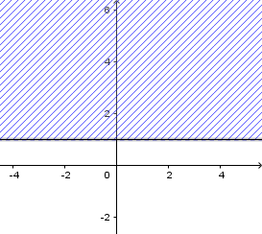
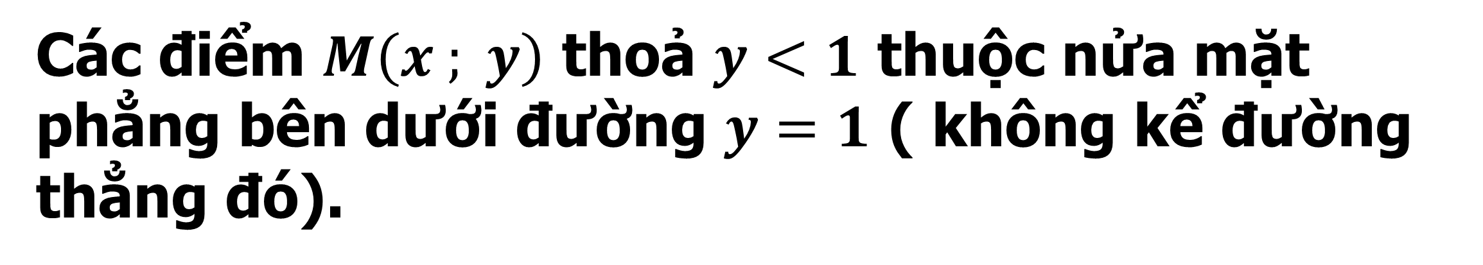
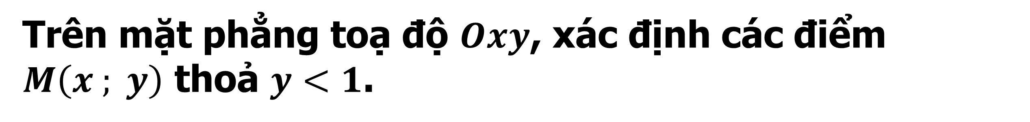
II
BIỂU DIỄN MIỀN NGHIỆM CỦA BẤT PHƯƠNG TRÌNH BẬC NHẤT HAI ẨN
1. Mô tả miền nghiệm của bất phương trình bậc nhất hai ẩn.
Ví dụ 4
Trên mặt phẳng toạ độ $Oxy$, xác định các điểm $M\left(x ; y\right)$ thoả $y<1$.
Trả lời
Các điểm $M\left(x ; y\right)$ thoả $y<1$ thuộc nửa mặt phẳng bên dưới đường $y=1$ ( không kể đường thẳng đó).

Slide 10
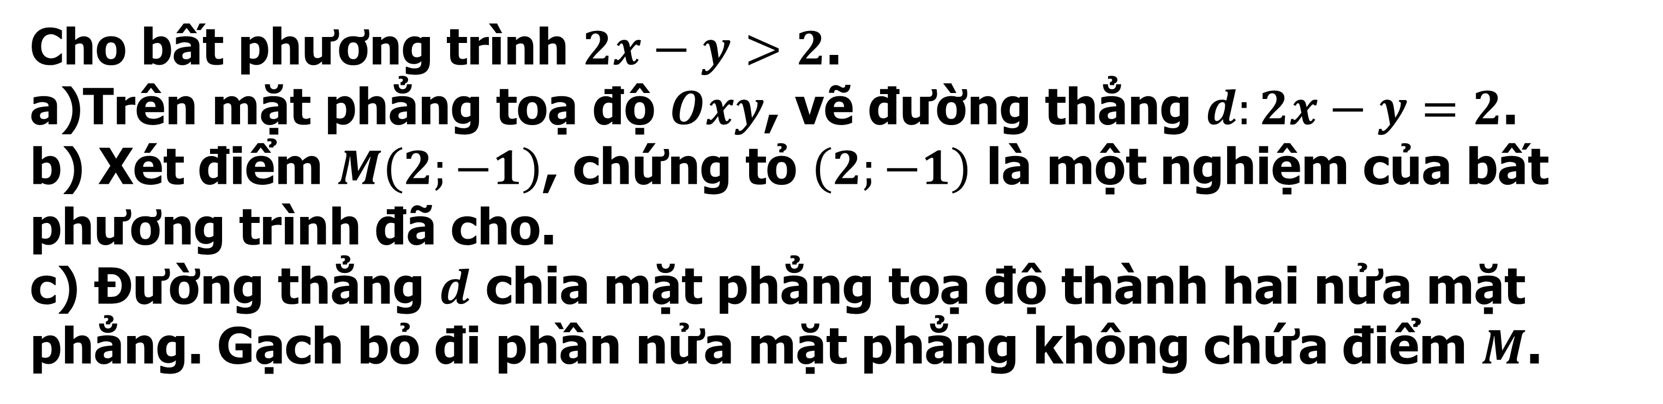
II
BIỂU DIỄN MIỀN NGHIỆM CỦA BẤT PHƯƠNG TRÌNH BẬC NHẤT HAI ẨN
1. Mô tả miền nghiệm của bất phương trình bậc nhất hai ẩn.
Ví dụ 5
Cho bất phương trình $2x−y>2$.
a)Trên mặt phẳng toạ độ $Oxy$, vẽ đường thẳng $d:2x−y=2$.
b) Xét điểm $M\left(2;−1\right)$, chứng tỏ $\left(2;−1\right)$ là một nghiệm của bất phương trình đã cho.
c) Đường thẳng $d$ chia mặt phẳng toạ độ thành hai nửa mặt phẳng. Gạch bỏ đi phần nửa mặt phẳng không chứa điểm $M$.

Slide 11
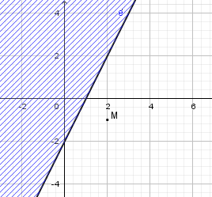

II
BIỂU DIỄN MIỀN NGHIỆM CỦA BẤT PHƯƠNG TRÌNH BẬC NHẤT HAI ẨN
1. Mô tả miền nghiệm của bất phương trình bậc nhất hai ẩn.
Trả lời
a) Đường thẳng $d:2x−y=2$ đi qua hai điểm $\left(1;0\right),\left(0;−2\right)$.
b)Thay $x=2,y=−1$, ta có
$$2.2−\left(−1\right)=5>2$$
Suy ra $\left(2;−1\right)$ là một nghiệm của bất phương trình $2x−y>2$.
c) Biểu diễn hình bên

Slide 12
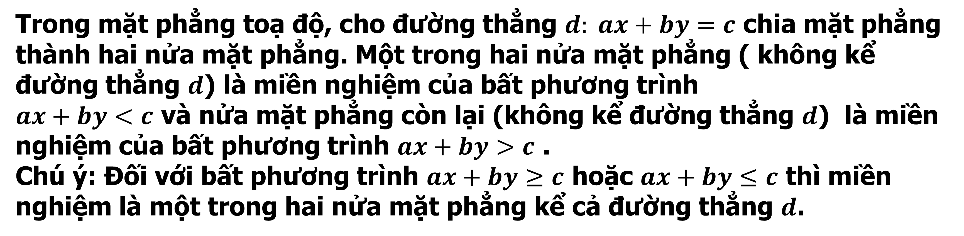
II
BIỂU DIỄN MIỀN NGHIỆM CỦA BẤT PHƯƠNG TRÌNH BẬC NHẤT HAI ẨN
1. Mô tả miền nghiệm của bất phương trình bậc nhất hai ẩn.
Ghi nhớ
Trong mặt phẳng toạ độ, cho đường thẳng $d: ax+by=c$ chia mặt phẳng thành hai nửa mặt phẳng. Một trong hai nửa mặt phẳng ( không kể đường thẳng $d$) là miền nghiệm của bất phương trình
$ax+by<c$ và nửa mặt phẳng còn lại (không kể đường thẳng $d$) là miền nghiệm của bất phương trình $ax+by>c$ .
Chú ý: Đối với bất phương trình $ax+by≥c$ hoặc $ax+by≤c$ thì miền nghiệm là một trong hai nửa mặt phẳng kể cả đường thẳng $d$.

Slide 13
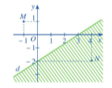

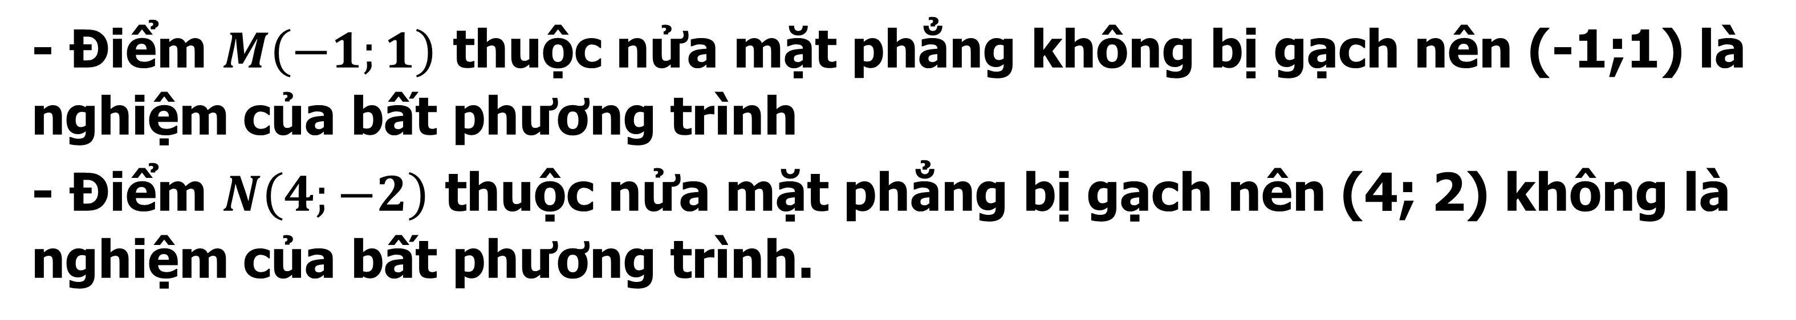
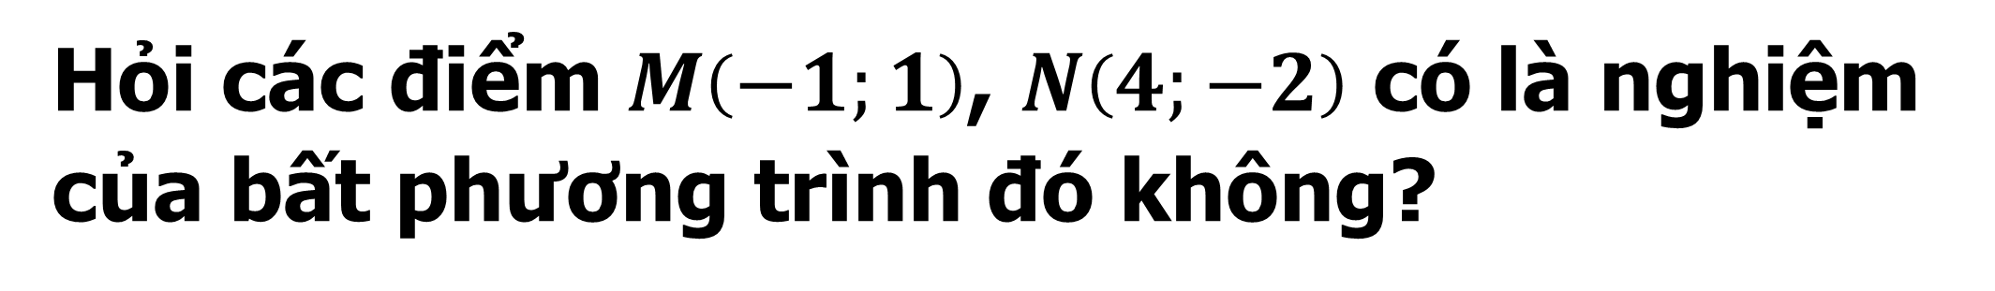
Ví dụ 6
Nửa mặt phẳng không bị gạch ( kể cả đường thẳng $d$) biểu diễn miền nghiệm của một bất phương trình bậc nhất hai ẩn.
Hỏi các điểm $M\left(−1;1\right)$, $N\left(4;−2\right)$ có là nghiệm của bất phương trình đó không?
Trả lời
- Điểm $M\left(−1;1\right)$ thuộc nửa mặt phẳng không bị gạch nên (-1;1) là nghiệm của bất phương trình
- Điểm $N\left(4;−2\right)$ thuộc nửa mặt phẳng bị gạch nên (4; 2) không là nghiệm của bất phương trình.

Slide 14

II
BIỂU DIỄN MIỀN NGHIỆM CỦA BẤT PHƯƠNG TRÌNH BẬC NHẤT HAI ẨN
2. Biểu diễn miền nghiệm của bất phương trình bậc nhất hai ẩn.
Ghi nhớ
Các bước biểu diễn miền nghiệm của bất phương trình $ax+by<c$:
-Bước 1. Vẽ đường thẳng $d:ax+by=c$. Đường thẳng $d$ chia mặt phẳng toạ độ thành hai nửa mặt phẳng.
-Bước 2. Lấy một điểm $M\left(x_{0}; y_{0}^{}\right)$ không thuộc $d$ ( ta thường lấy gốc toạ độ $O$ nếu $c≠0$) . Tính $ax_{0}+by_{0}$ và so sánh với $c$.
-Bước 3. Kết luận
+Nếu $ax_{0}+by_{0}<c$ thì nửa mặt phẳng ( không kể $d$) chứa điểm $M$ là miền nghiệm của bất phương trình đã cho.
+Nếu Nếu $ax_{0}+by_{0}>c$ thì nửa mặt phẳng ( không kể $d$) không chứa điểm $M$ là miền nghiệm của bất phương trình đã cho.

Slide 15
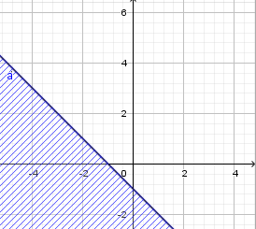

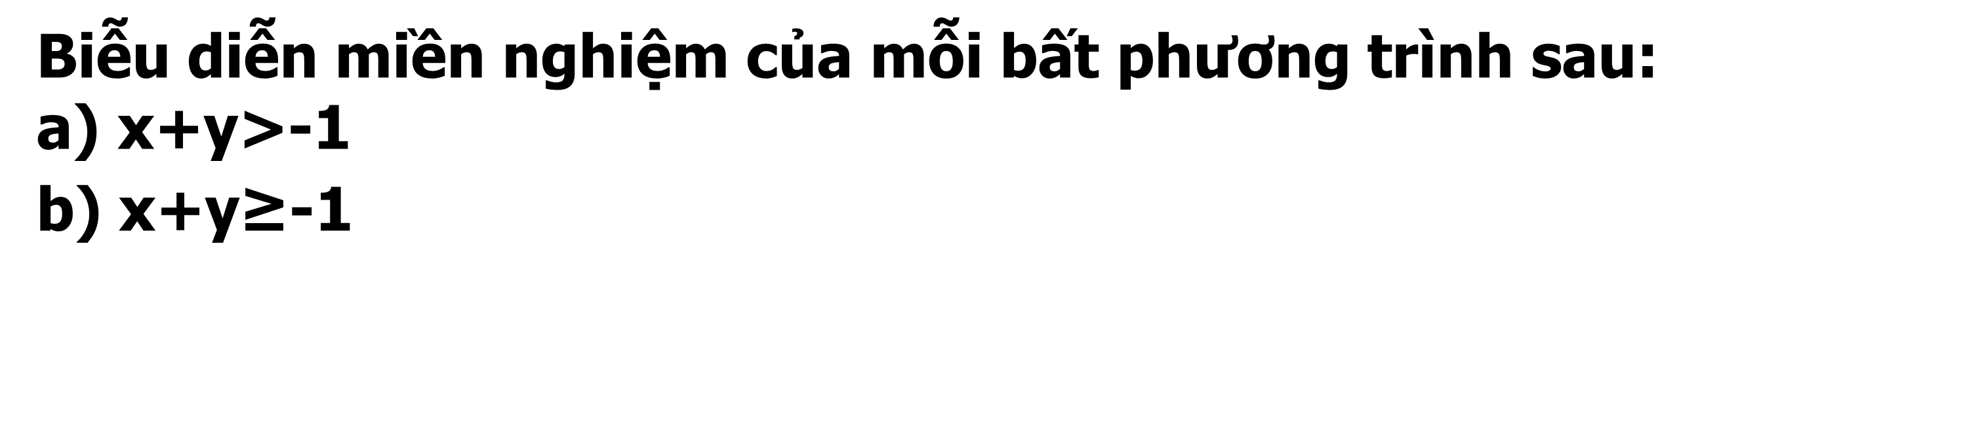
II
BIỂU DIỄN MIỀN NGHIỆM CỦA BẤT PHƯƠNG TRÌNH BẬC NHẤT HAI ẨN
2. Biểu diễn miền nghiệm của bất phương trình bậc nhất hai ẩn.
Ví dụ 6
Biễu diễn miền nghiệm của mỗi bất phương trình sau:
$$\text{a}\text{) }\text{x}\text{+}\text{y}\text{>-1}$$
b) $\text{x}\text{+}\text{y}\text{≥}\text{-1}$
Trả lời
- Vẽ đường thẳng $\text{d}\text{: }\text{y}\text{=-1-}\text{x}$.
Lấy điểm $\text{O}\text{(0,0)}\text{∉} \text{d}$ và $\text{0+0>-1}$
Vậy miền nghiệm của bất phương trình x+y>-1 là phần nửa mặt phẳng chứa điểm O(0,0) ( không kể cả đường thẳng $\text{d}$)
Miền nghiệm của bất phương trình x+y$≥$-1 là phần nửa mặt phẳng chứa điểm O(0,0) (kể cả đường thẳng $\text{d}$).

Slide 16
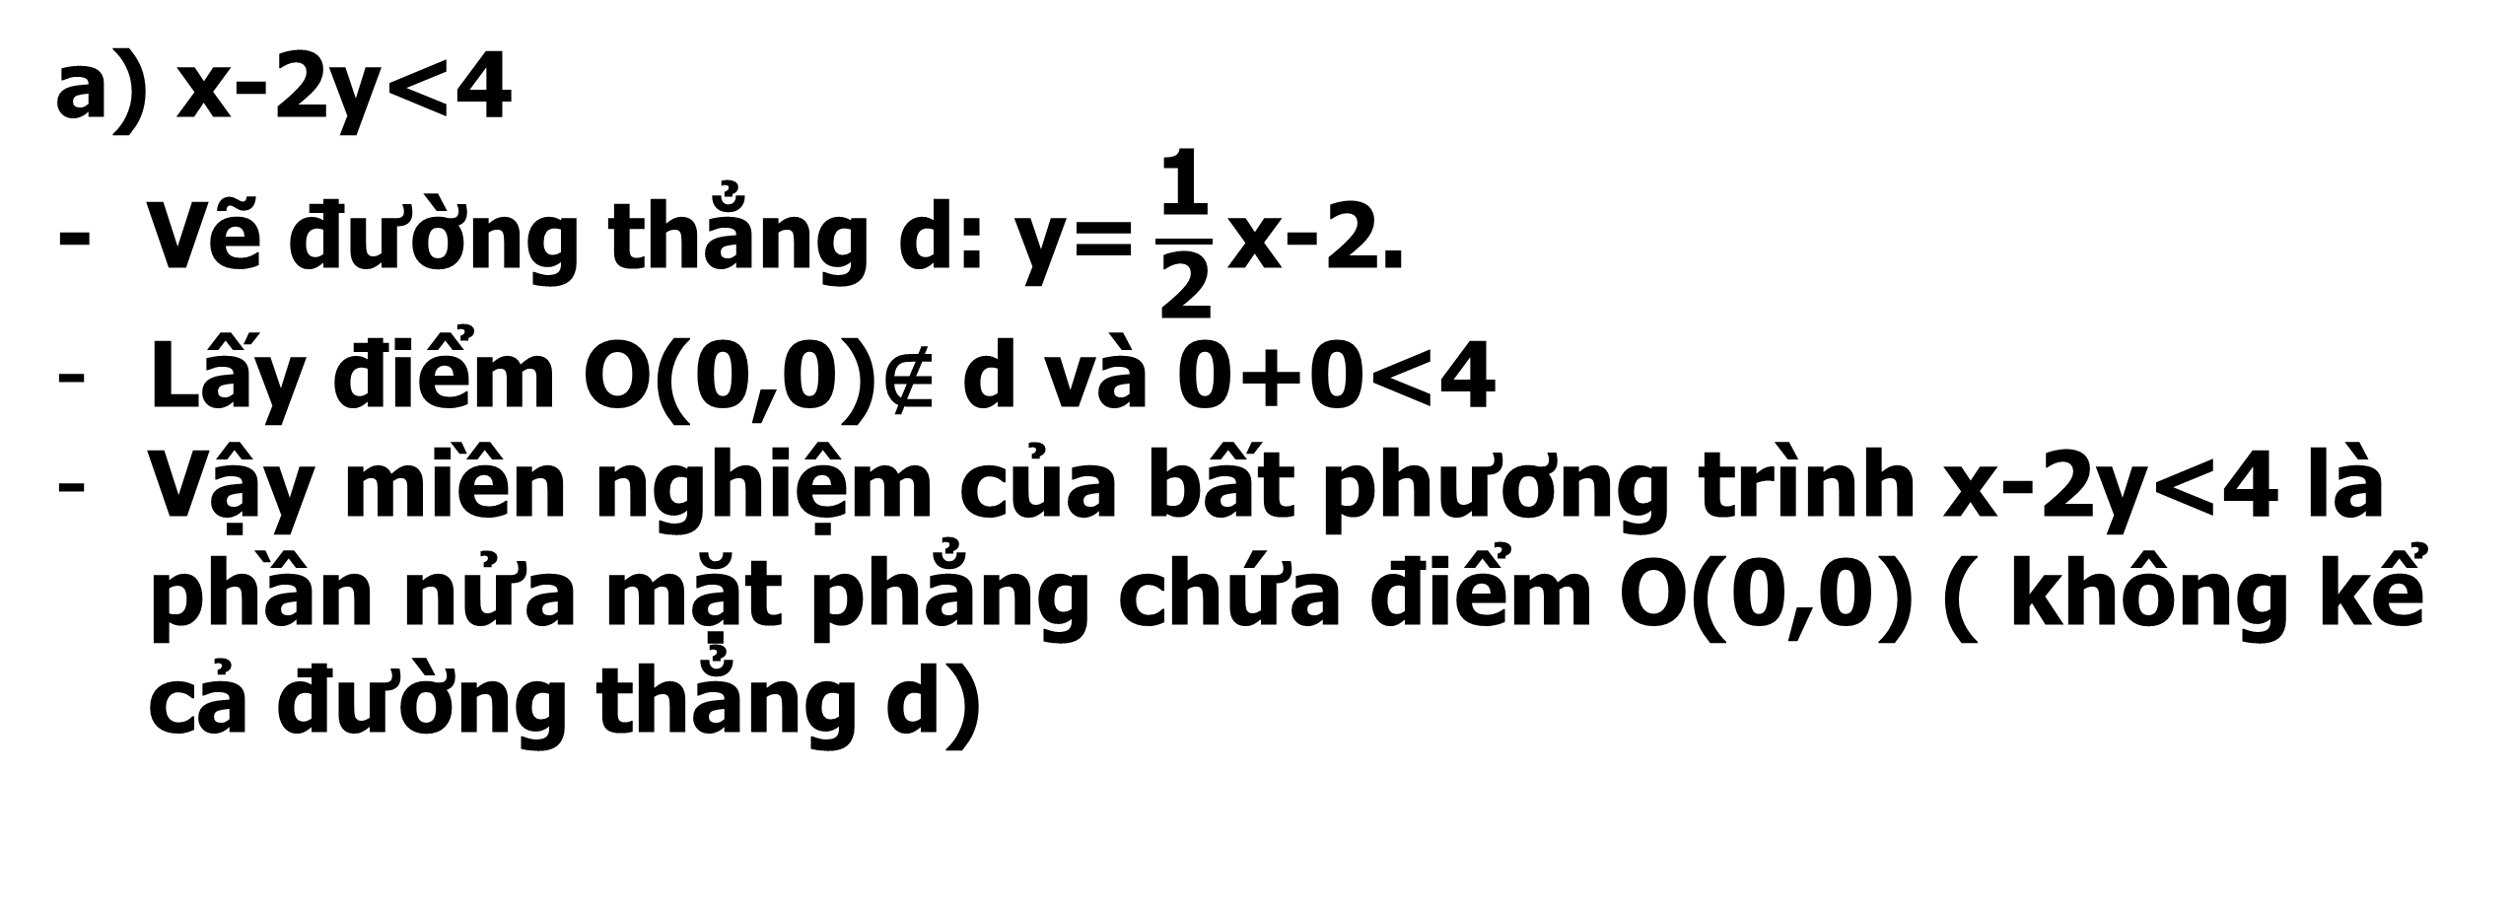
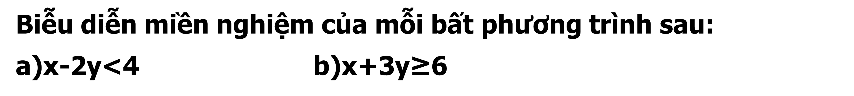
II
BIỂU DIỄN MIỀN NGHIỆM CỦA BẤT PHƯƠNG TRÌNH BẬC NHẤT HAI ẨN
2. Biểu diễn miền nghiệm của bất phương trình bậc nhất hai ẩn.
Ví dụ 7
Biễu diễn miền nghiệm của mỗi bất phương trình sau:
a$\text{)}\text{x}\text{-2}\text{y}\text{<4 }$b$\text{)}\text{x}\text{+3}\text{y}\text{≥6}$
Trả lời
a) x-2y<4
- Vẽ đường thẳng $\text{d}\text{: }\text{y}\text{=}\frac{\text{1}}{\text{2}}\text{x}\text{-2}$.
Lấy điểm $\text{O}\text{(0,0)}\text{∉} \text{d}$ và $\text{0+0}\text{<4}$
Vậy miền nghiệm của bất phương trình x-2y<4 là phần nửa mặt phẳng chứa điểm O(0,0) ( không kể cả đường thẳng $\text{d}$)

Slide 17
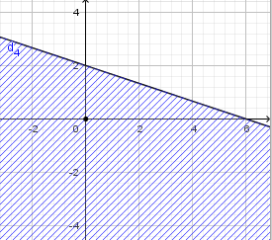
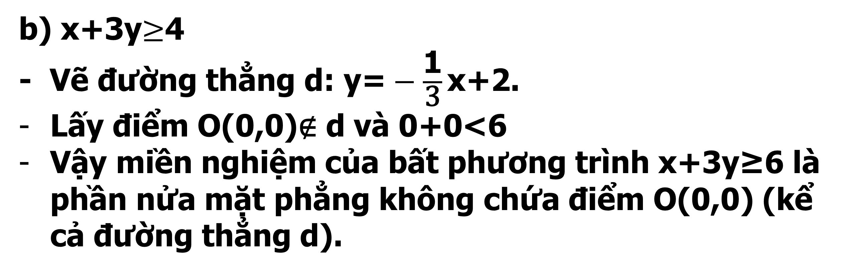
II
BIỂU DIỄN MIỀN NGHIỆM CỦA BẤT PHƯƠNG TRÌNH BẬC NHẤT HAI ẨN
2. Biểu diễn miền nghiệm của bất phương trình bậc nhất hai ẩn.
Ví dụ 7
Biễu diễn miền nghiệm của mỗi bất phương trình sau:
a$\text{)}\text{x}\text{-2}\text{y}\text{<4 }$b$\text{)}\text{x}\text{+3}\text{y}\text{≥6}$
Trả lời
b) x+3y$≥$4
- Vẽ đường thẳng $\text{d}\text{: }\text{y}\text{=}−\frac{\text{1}}{\text{3}}\text{x}\text{+}\text{2}$.
Lấy điểm $\text{O}\text{(0,0)}\text{∉} \text{d}$ và $\text{0+0}\text{<6}$
Vậy miền nghiệm của bất phương trình $\text{x}\text{+3}\text{y}\text{≥6}$ là phần nửa mặt phẳng không chứa điểm O(0,0) (kể cả đường thẳng $\text{d}$).

Slide 18
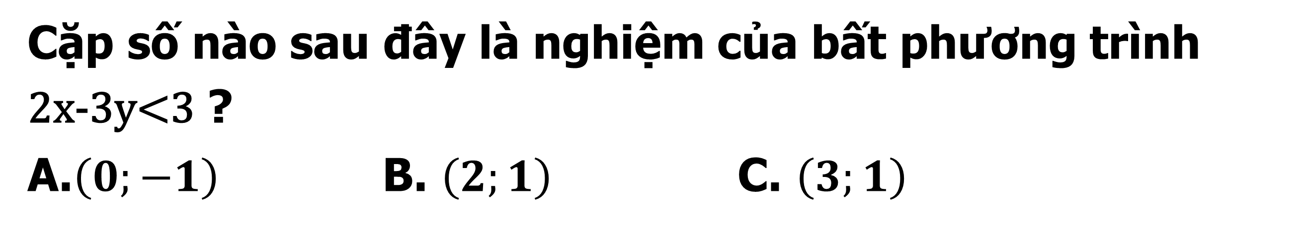
HOẠT ĐỘNG LUYỆN TẬP
Bài 1
Cặp số nào sau đây là nghiệm của bất phương trình $\text{2}\text{x}\text{-3}\text{y}\text{<3}$ ?
A.$\left(0;−1\right)$ B. $\left(2;1\right)$ C. $\left(3;1\right)$
Trả lời
Điểm (0;-1) là không phải nghiệm bất phương trình vì 2.0-3.(-1)=3
Điểm (2; 1) là nghiệm bất phương trình vì 2.2-3.1=1<3
Điểm (3; 1) là không nghiệm bất phương trình vì 2.3-3.1=3

Slide 19
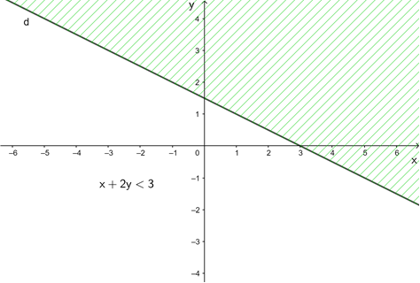
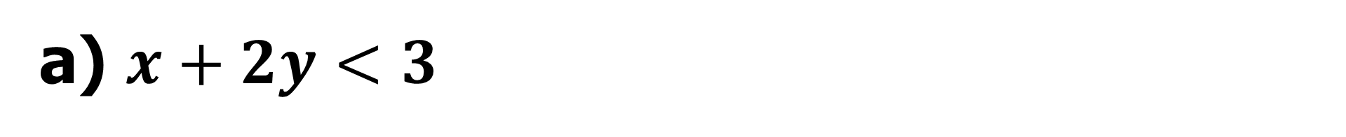
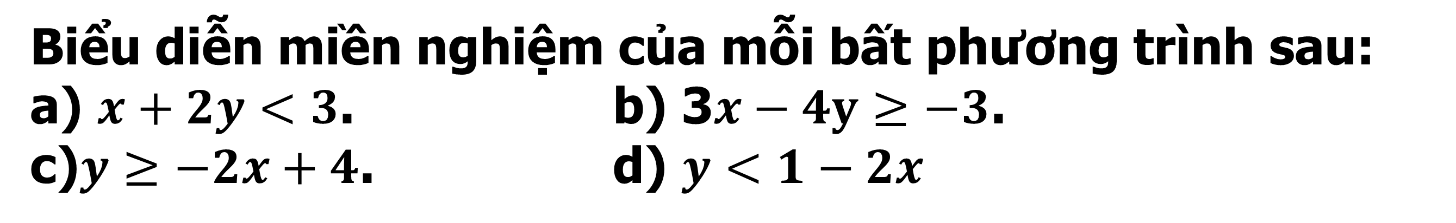
HOẠT ĐỘNG LUYỆN TẬP
Bài 2
Biểu diễn miền nghiệm của mỗi bất phương trình sau:
a) $x+2y<3$. b) 3$x−4y≥−3$.
c)$y≥−2x+4$. d) $y<1−2x$
Trả lời
a) $x+2y<3$
+ Vẽ đường thẳng d: x + 2y = 3.
+ Lấy điểm O (0; 0). Ta có: 0 + 2.0 = 0 < 3 .
+ Vậy miền nghiệm của bất phương trình x + 2y < 3 là nửa mặt phẳng không bị gạch chứa điểm O (0; 0) không kể đường thẳng d.

Slide 20
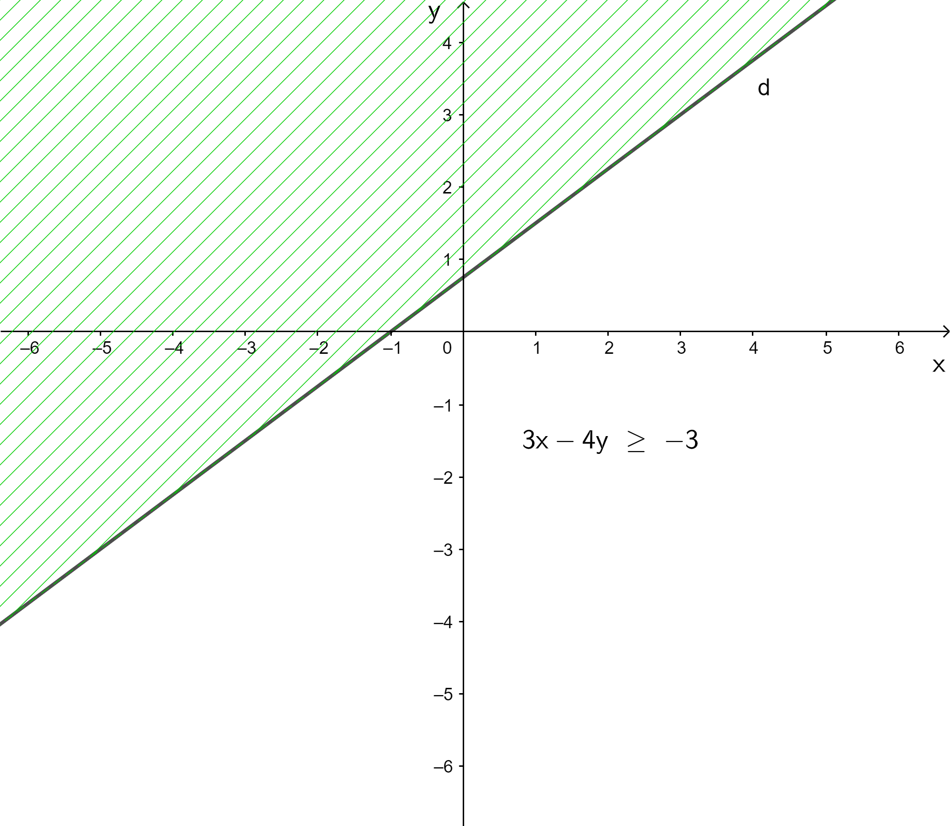
HOẠT ĐỘNG LUYỆN TẬP
Bài 2
Biểu diễn miền nghiệm của mỗi bất phương trình sau:
a) $x+2y<3$. b) 3$x−4y≥−3$.
c)$y≥−2x+4$. d) $y<1−2x$
Trả lời
b) 3x - 4y ≥ 3
+ Vẽ đường thẳng d: 3x – 4y = – 3.
+ Lấy điểm O (0; 0).
Ta có: 3 . 0 – 4 . 0 = 0 > – 3.
+ Vậy miền nghiệm của bất phương trình
3x – 4y ≥ – 3 là nửa mặt phẳng không bị gạch chứa điểm O (0; 0) kể cả đường thẳng d.

Slide 21
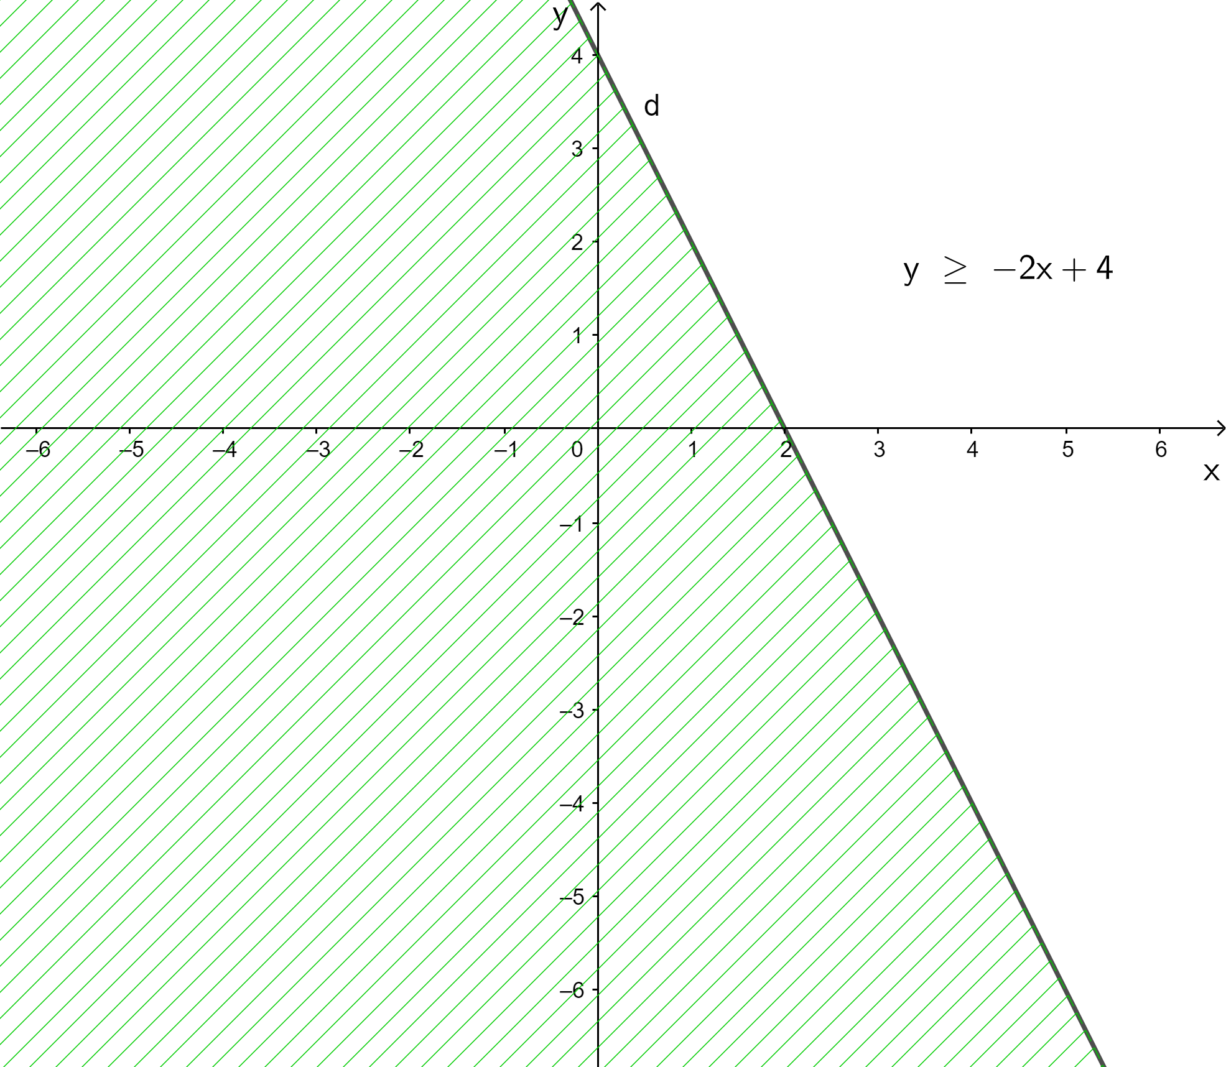
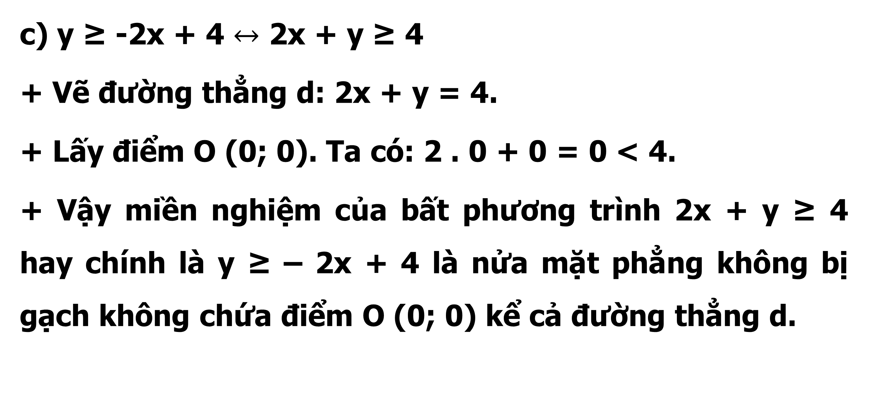
HOẠT ĐỘNG LUYỆN TẬP
Bài 2
Biểu diễn miền nghiệm của mỗi bất phương trình sau:
a) $x+2y<3$. b) 3$x−4y≥−3$.
c)$y≥−2x+4$. d) $y<1−2x$
Trả lời
c) y ≥ -2x + 4 $↔$ 2x + y ≥ 4
+ Vẽ đường thẳng d: 2x + y = 4.
+ Lấy điểm O (0; 0). Ta có: 2 . 0 + 0 = 0 < 4.
+ Vậy miền nghiệm của bất phương trình 2x + y ≥ 4 hay chính là y ≥ – 2x + 4 là nửa mặt phẳng không bị gạch không chứa điểm O (0; 0) kể cả đường thẳng d.

Slide 22
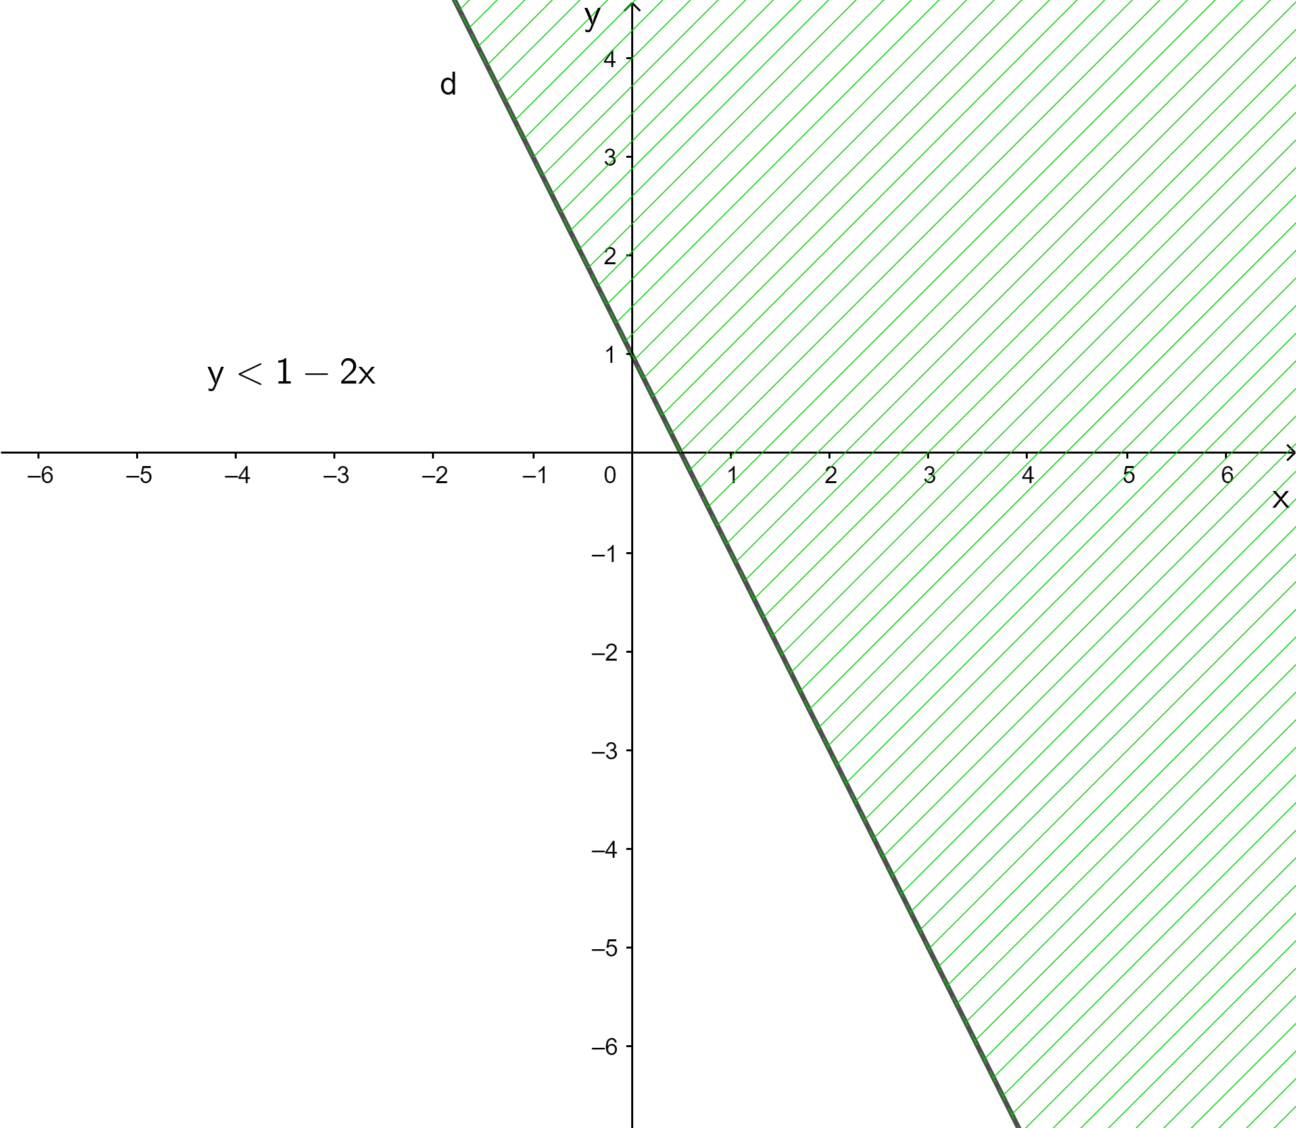
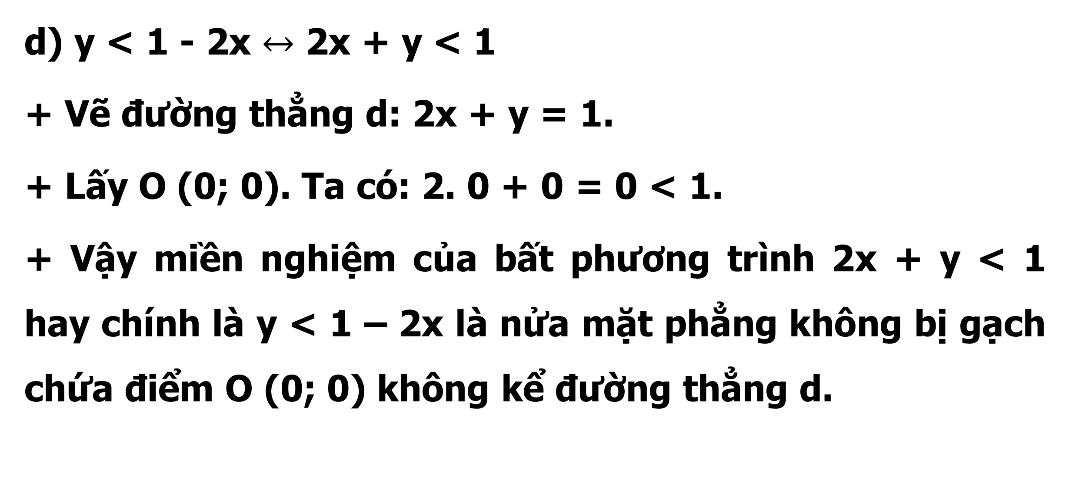
HOẠT ĐỘNG LUYỆN TẬP
Bài 2
Biểu diễn miền nghiệm của mỗi bất phương trình sau:
a) $x+2y<3$. b) 3$x−4y≥−3$.
c)$y≥−2x+4$. d) $y<1−2x$
Trả lời
d) y < 1 - 2x $↔$ 2x + y < 1
+ Vẽ đường thẳng d: 2x + y = 1.
+ Lấy O (0; 0). Ta có: 2. 0 + 0 = 0 < 1.
+ Vậy miền nghiệm của bất phương trình 2x + y < 1 hay chính là y < 1 – 2x là nửa mặt phẳng không bị gạch chứa điểm O (0; 0) không kể đường thẳng d.

Slide 23
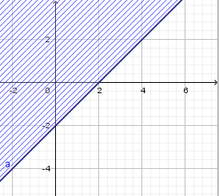
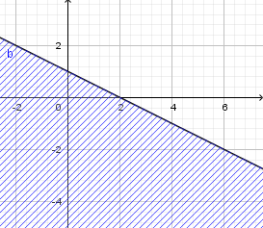
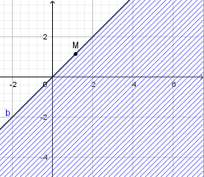
HOẠT ĐỘNG LUYỆN TẬP
Bài 3
Nửa mặt phẳng không bị gạch ở mỗi hình 7a, 7b, 7c là miền nghiệm của bất phương trình nào?

Slide 24


HOẠT ĐỘNG LUYỆN TẬP
Bài 3
a) Gọi phương trình đường thẳng d là y = ax + b (a ≠ 0)
d đi qua (2; 0) và (0; -2) nên thay vào phương trình đường thẳng d, ta được:
d: y = x - 2
Lấy điểm O (3; 0) thuộc miền nghiệm, ta có 0 < 3 - 2.
Vậy bất phương trình cần tìm là
y < x – 2 hay x – y – 2 <0.

Slide 25


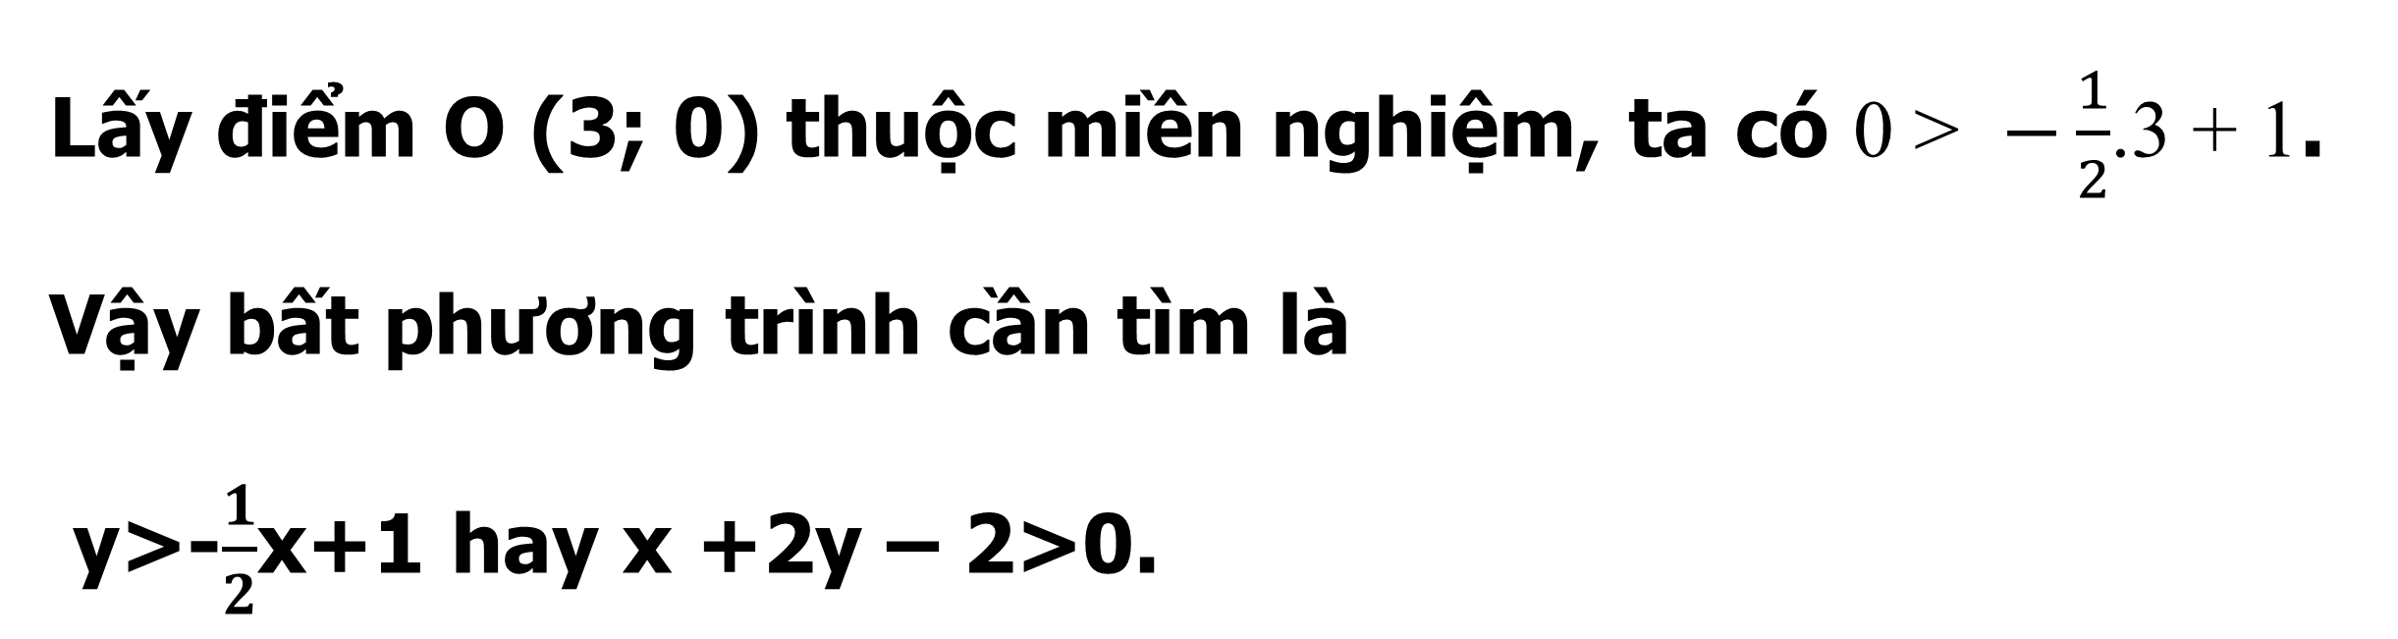
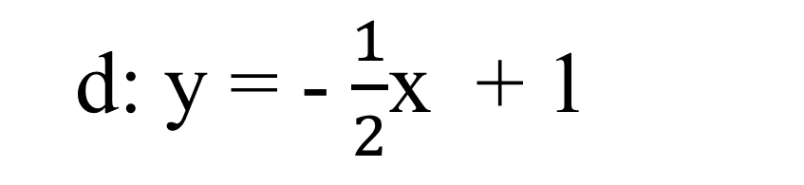
HOẠT ĐỘNG LUYỆN TẬP
Bài 3
b) Gọi phương trình đường thẳng d là y = ax + b (a ≠ 0)
d đi qua (2; 0) và (0; 1) nên thay vào phương trình đường thẳng d, ta được:
d: y = - $\frac{1}{2}$x + 1
Lấy điểm O (3; 0) thuộc miền nghiệm, ta có 0 > $−\frac{1}{2}$.3 + 1.
Vậy bất phương trình cần tìm là
y>-$\frac{1}{2}$x+1 hay x +2y – 2>0.

Slide 26
HOẠT ĐỘNG LUYỆN TẬP
Bài 3
c) Quan sát Hình 7c, ta thấy đường thẳng d đi qua gốc tọa độ nên phương trình đường thẳng d có dạng: y = ax (a ≠ 0)
Vì d đi qua M(1; 1) nên thay x = 1, y = 1 vào y = ax, ta được: a = 1 (thỏa mãn)
Do đó đường thẳng d: y = x ⇔ x – y = 0
Lấy điểm O (-1; 0) thuộc miền nghiệm,
ta có: -1 - 0 < 0
Vậy bất phương trình cần tìm là x - y < 0.
1
1

Slide 27

BÀI TẬP VẬN DỤNG
Câu 4
Lời giải
a) Diện tích để kê x chiếc ghế là 0,5x m² và diện tích để kê y chiếc bàn là 1,2y m².
Diện tích mặt sàn dành cho lưu thông là 60 − 0,5x − 1,2y
Vậy ta có bất phương trình 60 − 0,5x − 1,2y ≥ 12
⇔ 0,5x + 1,2y ≤ 48.
b)
+) Chọn x = 10, y = 10, ta có:
0,5. 10 + 1,2. 10 = 5 + 12 = 17 ≤ 48 là mệnh đề đúng.
Vậy (10; 10) là nghiệm của bất phương trình.
+) Chọn x = 10, y = 20, ta có:
0,5. 10 + 1,2. 20 = 5 + 24 = 29 ≤ 48 là mệnh đề đúng.
Vậy (10; 20) là nghiệm của bất phương trình.
+) Chọn x = 20, y = 20, ta có:
0,5. 20 + 1,2. 20 = 10 + 24 = 34 ≤ 48 là mệnh đề đúng.
Vậy (20; 20) là nghiệm của bất phương trình.
Một gian hàng trưng bày bàn và ghế rộng $60 m^{2}$. Diện tích để kê một chiếc ghế là $0,5 m^{2}$, một chiếc bàn là $1,2 m^{2}$. Gọi $x$ là số chiếc ghế, $y$ là số chiếc bàn được kê.
a)Viết bất phương trình bậc nhất hai ẩn $x,y$ cho phần mặt sàn để kê bàn và ghế biết diện tích mặt sàn dành cho lưu thông tối thiểu là $12 m^{2}$.
b)Chỉ ra ba nghiệm của bất phương trình trên

Slide 28

BÀI TẬP VẬN DỤNG
Câu 5
Lời giải
a) Trong x lạng thịt bò chứa 26x g protein, y lạng cá rô phi chứa 20y g protein.
Tổng lượng protein trong x lạng thịt bò và y lạng cá rô phi là: 26x + 20y
Vậy bất phương trình cần tìm là 26x + 20y ≥ 46.
b)+) Chọn x = 1, y = 1, ta có: 26. 1 + 20. 1 = 46 ≥ 46 là mệnh đề đúng.Vậy (1; 1) là nghiệm của bất phương trình.
+) Chọn x = 1, y = 2, ta có: 26. 1 + 20. 2 = 66 ≥ 46 là mệnh đề đúng.Vậy (1; 2) là nghiệm của bất phương trình.
+) Chọn x = 1, y = 3, ta có: 26. 1 + 20. 3 = 86 ≥ 46 là mệnh đề đúng. Vậy (1; 3) là nghiệm của bất phương trình.
a) Trong x lạng thịt bò chứa 26x g protein, y lạng cá rô phi chứa 20y g protein.
Tổng lượng protein trong x lạng thịt bò và y lạng cá rô phi là: 26x + 20y
Vậy bất phương trình cần tìm là 26x + 20y ≥ 46.
b)+) Chọn x = 1, y = 1, ta có: 26. 1 + 20. 1 = 46 ≥ 46 là mệnh đề đúng.Vậy (1; 1) là nghiệm của bất phương trình.
+) Chọn x = 1, y = 2, ta có: 26. 1 + 20. 2 = 66 ≥ 46 là mệnh đề đúng.Vậy (1; 2) là nghiệm của bất phương trình.
+) Chọn x = 1, y = 3, ta có: 26. 1 + 20. 3 = 86 ≥ 46 là mệnh đề đúng. Vậy (1; 3) là nghiệm của bất phương trình.
a) Trong x lạng thịt bò chứa 26x g protein, y lạng cá rô phi chứa 20y g protein.
Tổng lượng protein trong x lạng thịt bò và y lạng cá rô phi là: 26x + 20y
Vậy bất phương trình cần tìm là 26x + 20y ≥ 46.
b)+) Chọn x = 1, y = 1, ta có: 26. 1 + 20. 1 = 46 ≥ 46 là mệnh đề đúng.Vậy (1; 1) là nghiệm của bất phương trình.
+) Chọn x = 1, y = 2, ta có: 26. 1 + 20. 2 = 66 ≥ 46 là mệnh đề đúng.Vậy (1; 2) là nghiệm của bất phương trình.
+) Chọn x = 1, y = 3, ta có: 26. 1 + 20. 3 = 86 ≥ 46 là mệnh đề đúng. Vậy (1; 3) là nghiệm của bất phương trình.
Trong $1$ lạng $\left(100 g\right)$thịt bò chứa khoảng $26g$ protein, $1$ lạng cá rô phi chứa khoảng $20g$ protein. Trung bình trong một ngày, một người phụ nữa cần tối thiểu $46g$ protein.
Gọi $x,y$ lần lượt là số lạng thịt bò và số lạng cá rô phi mà một người phụ nữ nên ăn trong ngày. Viết bất phương trình bậc nhất hai ẩn $x,y$ để biểu diễn lượng protein cần thiết cho một người phụ nữ trong một ngày và chỉ ra ba nghiệm của bất phương trình đó.

Slide 29
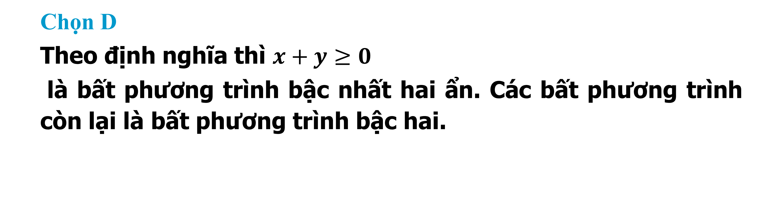
BÀI TẬP TRẮC NGHIỆM
Câu 1
Bất phương trình nào sau đây là bất phương trình bậc nhất hai ẩn?
A. $2x^{2}+3y>0$ B. $x^{2}+y^{2}<2$ C. $x+y^{2}≥0$ D. $x+y≥0$
D
Trả lời
Chọn D
Theo định nghĩa thì $x+y≥0$
là bất phương trình bậc nhất hai ẩn. Các bất phương trình còn lại là bất phương trình bậc hai.

Slide 30
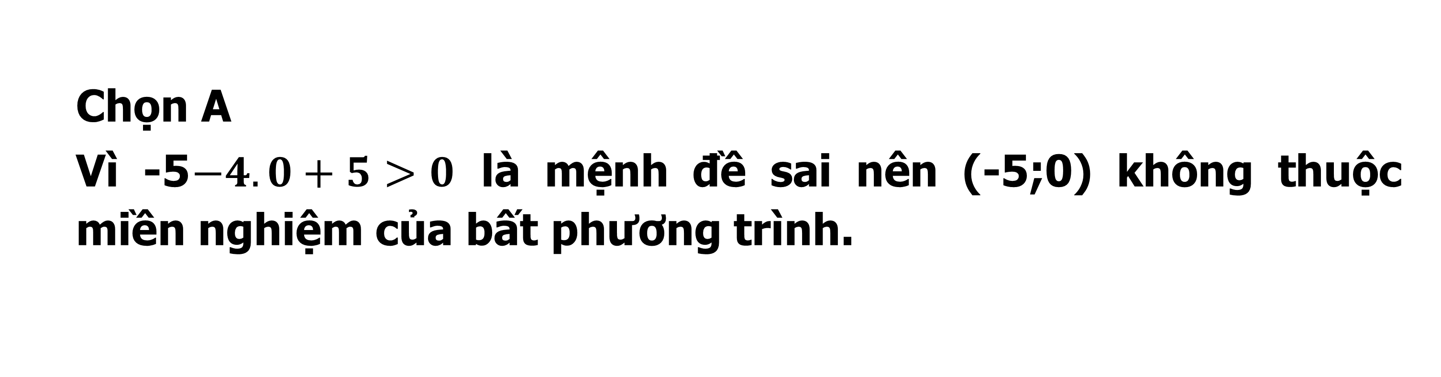
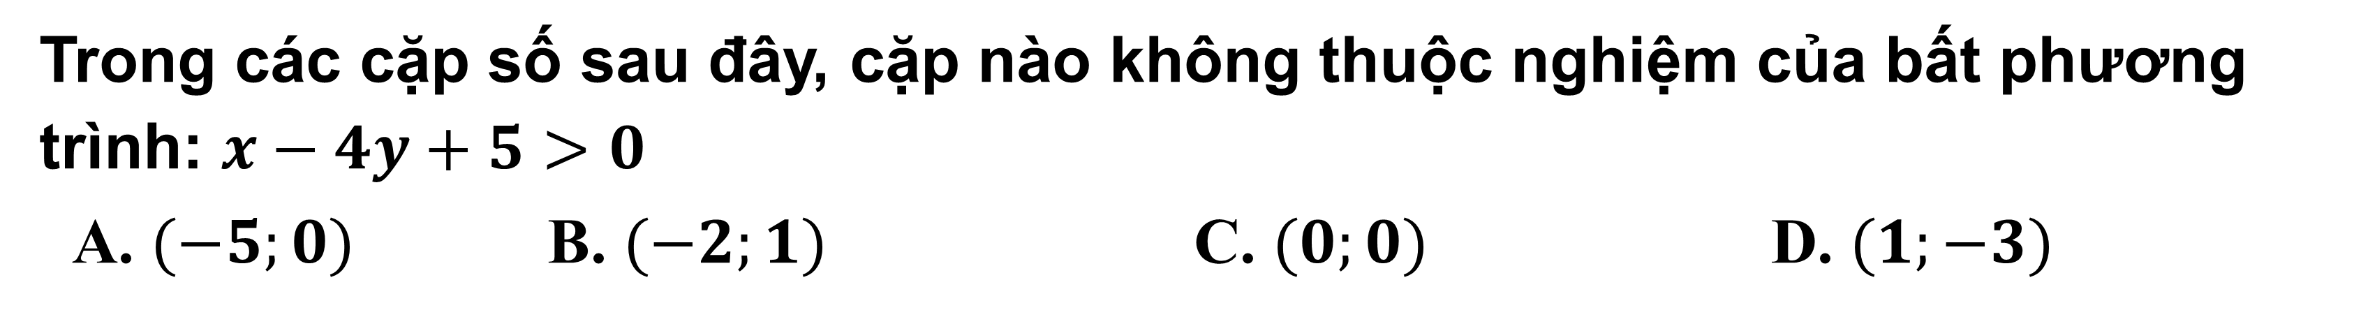
BÀI TẬP TRẮC NGHIỆM
Câu 2
Trong các cặp số sau đây, cặp nào không thuộc nghiệm của bất phương trình: $x−4y+5>0$
A. $(−5;0)$ B. $(−2;1)$ C. $(0;0)$ D. $(1;−3)$
A
Trả lời
Chọn A
Vì -5$−4.0+5>0$ là mệnh đề sai nên (-5;0) không thuộc miền nghiệm của bất phương trình.

Slide 31
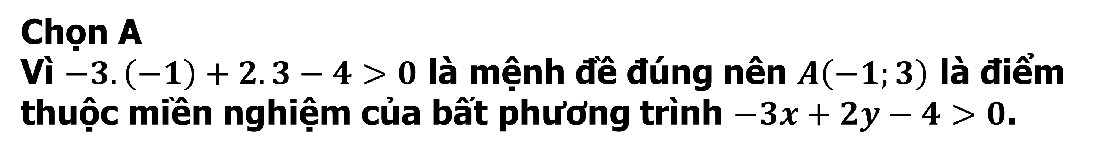
BÀI TẬP TRẮC NGHIỆM
Câu 3
Điểm $A(−1;3)$ là điểm thuộc miền nghiệm của bất phương trình:
A. $−3x+2y−4>0$B. $x+3y<0$ C. $3x−y>0$ D. $2x−y+4>0$
A
Trả lời
Chọn A
Vì $−3.\left(−1\right)+2.3−4>0$ là mệnh đề đúng nên $A\left(−1;3\right)$ là điểm thuộc miền nghiệm của bất phương trình $−3x+2y−4>0$.

Slide 32
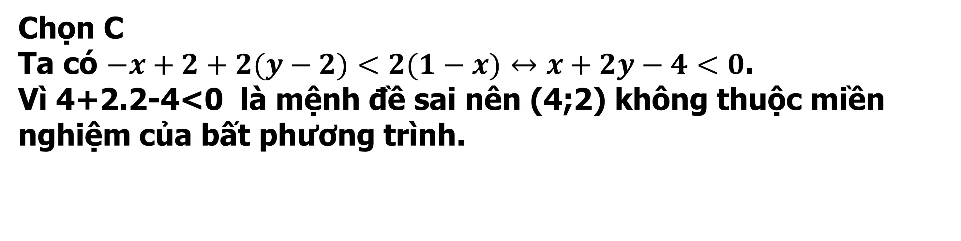
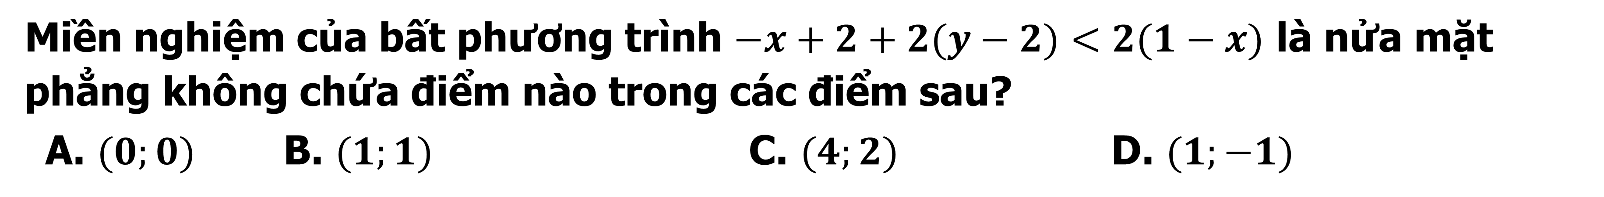
BÀI TẬP TRẮC NGHIỆM
Câu 4
Miền nghiệm của bất phương trình $−x+2+2(y−2)<2(1−x)$ là nửa mặt phẳng không chứa điểm nào trong các điểm sau?
A. $(0;0)$ B. $(1;1)$ C. $(4;2)$ D. $(1;−1)$
C
Trả lời
Chọn C
Ta có $−x+2+2(y−2)<2(1−x)$ $↔x+2y−4<0$.
Vì 4+2.2-4<0 là mệnh đề sai nên (4;2) không thuộc miền nghiệm của bất phương trình.

Slide 33
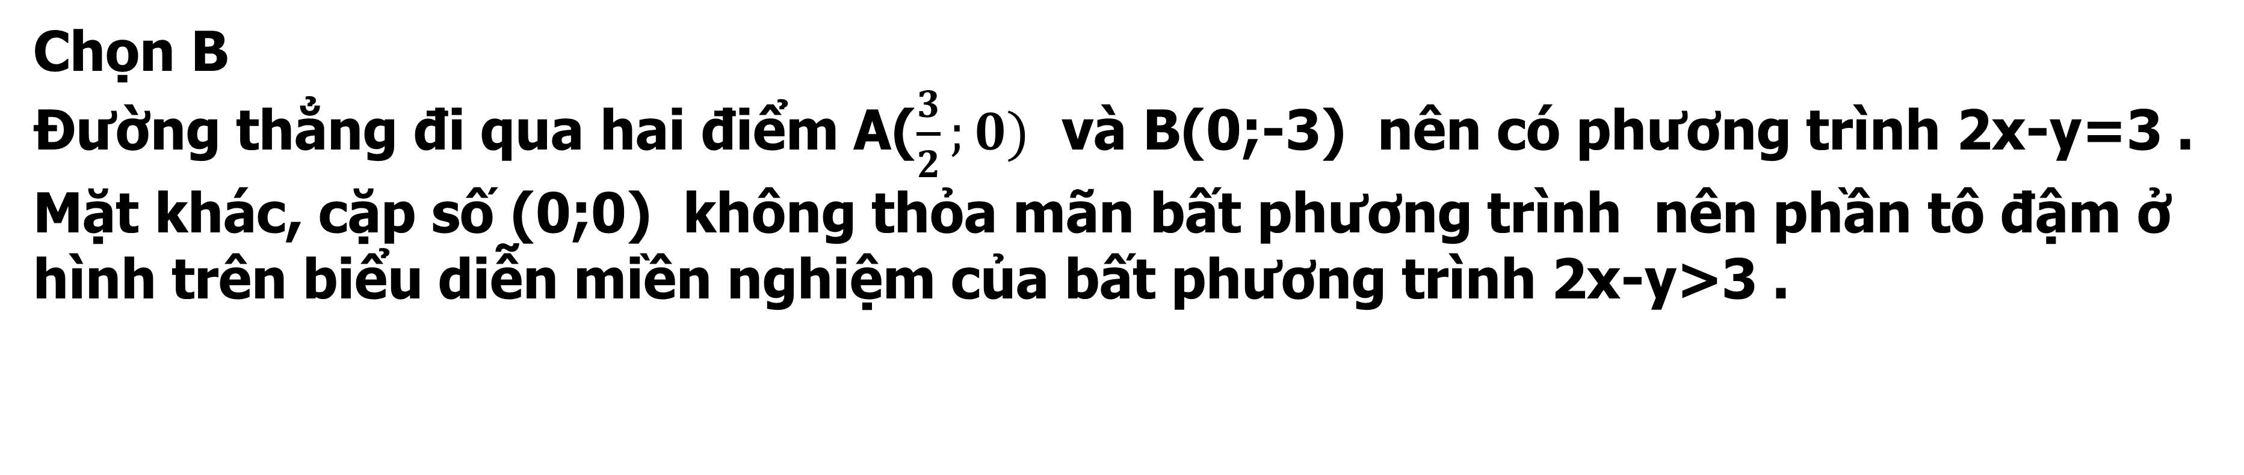

BÀI TẬP TRẮC NGHIỆM
Câu 5
Phần tô đậm trong hình vẽ sau, biểu diễn tập nghiệm của
bất phương trình nào trong các bất phương trình sau?
$2x−y<3$ B. $2x−y>3$
C. $x−2y<3$ D. $x−2y>3$
Trả lời
Chọn B
Đường thẳng đi qua hai điểm A($\frac{3}{2};0)$ và B(0;-3) nên có phương trình 2x-y=3 .
Mặt khác, cặp số (0;0) không thỏa mãn bất phương trình nên phần tô đậm ở hình trên biểu diễn miền nghiệm của bất phương trình 2x-y>3 .

Slide 34


